Slide 1
홍희마케팅 부동산 매물 광고
WRITE YOUR NAME

Slide 2

상품 | 가격
포커스60 (추가충전 60건) | 231,000 (vat포함)
포커스120 (추가충전 120건) | 352,000 (vat포함)
포커스180 (추가충전 180건) | 473,000 (vat포함)
포커스240 (추가충전 240건) | 605,000 (vat포함)
포커스300 (추가충전 무제한) | 726,000 (vat포함)
추가충전시 건당 전송료 | 1,700
매경부동산

Slide 3
1
다매체 전송 장점 및 프로모션
MK부동산,네이버부동산,다음부동산(12월 말까지),KB시세
타사상품에서 전환시 쿠폰20건 추가지급 및 기간 2개월 연장
2
엔플러스 모바일 2
어플리케이션을 이용한 문자전송
매물전송상태 확인 등 가능
매경부동산
3
추가충전 가능
구입한 쿠폰의 배수만큼
추가충전 가능
포커스300상품 무제한 충전가능

Slide 4

상품 | 가격
프리패스 (쿠폰 100건) | 264,000 (vat포함)
클래식 | 550,000 (vat포함)
로얄 | 880,000 (vat포함)
프리미엄 | 1,650,000 (vat포함)
건당 전송료 | 1,700
부동산114

Slide 5
1
다매체 전송 장점
부동산 114 홈페이지 노출
네이버부동산
KB시세
네이트부동산
부동산114
2
3
프리패스 상품 및 프로모션
264,000원 쿠폰 100장
추가충전 불가 상품 출시
프리패스 상품 외 가입시
쿠폰 30장(최대기간4개월) 지급
시세제공 시 할인
아파트 단지 시세 제공시
11만원 할인

Slide 6

상품 | 가격
매체 가입비 | 55,000 (vat포함)
건당 전송료 | 1,700
한국경제

Slide 7
1
가격 경쟁력
네이버 전송 매체 중
매체 가입비 저렴한 편
한국경제
2
3
쿠폰상품과 매체비 상품
쿠폰상품과 매체비 상품에 대한
차이점이 없기 때문에 매체비
상품으로 인지하고 판매
네이버 전송
가격때문에 고민하시고
네이버 전송만을 주로 하는
소장님들께 추천

Slide 8

상품 | 가격
포커스30 | 165,000 (vat포함)
포커스70 | 210,000 (vat포함)
포커스90 | 252,000 (vat포함)
포커스120 | 319,000 (vat포함)
포커스180 | 451,000 (vat포함)
포커스240 | 600,000 (vat포함)
포커스300 | 750,000 (vat포함)
부동산써브

Slide 9
1
다매체 전송 장점
네이버부동산
부동산써브
다방(원투룸,아파트임대)
벼룩시장 부동산
부동산써브
2
3
프로모션 강점
12월 한정
원룸 현장확인 등록 20건 무료
모바일검증 v1,v2 50건 무료
240건 이상 구매시, 추가구매 무제한
300건 상품 구매시, 추가기간 3개월
판매 유의
써브상품은 상품 중 본사에서
직접 영업하기 때문에 판매시
유의.
타매체 가입 권유

Slide 10
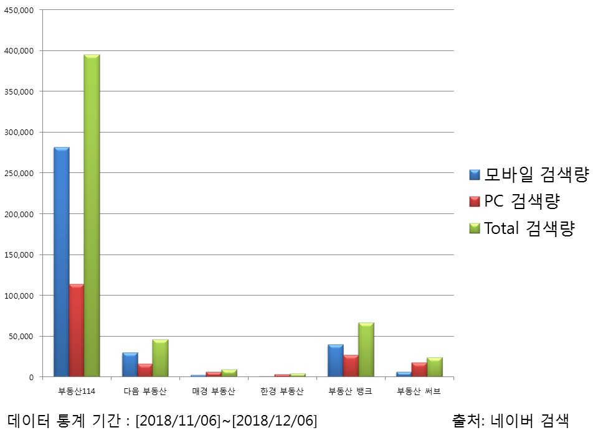
1
PC 및 모바일 검색률

Slide 11

쿠폰 | 가격
10건 | 110,000 (vat포함)
20건 | 220,000 (vat포함)
30건 | 330,000 (vat포함)
40건 | 440,000 (vat포함)
50건 | 550,000 (vat포함)
60건 | 660,000 (vat포함)
70건 | 770,000 (vat포함)
80건 | 880,000 (vat포함)
90건 | 990,000 (vat포함)
100건 | 1,100,000 (vat포함)
다방

Slide 12
1
프리미엄 상품
동,지하철,캠퍼스
프리미엄 상품 존재
가격은 상이하나
최대 업체는 4개로 동일
다방
2
3
광고 강점
TV광고 및 어플리케이션 광고를
중점적으로 하여 인지도가 높음
어플리케이션 중점 상품
쿠폰개념이 아니라 슬롯 개념으로
상품 변경 가능
젊은층 타겟
젊은층을 타겟으로 한 캠퍼스나
원투룸 임대 등을 중점으로하는
소장님들께 추천

Slide 13

세대수 | 가격
300세대 이하 | 220,000 (vat포함)
300세대 이상 1000세대 이하 | 330,000 (vat포함)
1000세대 이상 2000세대 이하 | 440,000 (vat포함)
2000세대 이상 3000세대 이하 | 550,000 (vat포함)
3000세대 이상 | 770,000 (vat포함)
짝수 계약 단지 당 | 110,000 D.C
아파트실거래가

Slide 14
1
아파트실거래가
아파트 실거래가 제공 어플리케이션
아파트실거래가 제공 어플리케이션
100만 다운로드 및 평점 4.6 (상품 경쟁력)
광고의사 없었으나 소장님들의 문의로 광고
실거래가 하단 세대별 2슬롯 노출, 네이버 매물보기, 푸쉬알람 등 기능
관리자페이지, 아파트 실거래가 홈페이지 제공

Slide 15
보는부동산 DID

Slide 16
2
보는부동산DID
모니터, 셋톱박스 상품
모니터와 셋톱박스 구매 상품 (미니컴퓨터 내장)
지도, 어플 등 핸드폰과 유사한 수준의 컴퓨터
POP기능, 내부 브리핑용, 스탠드형 이동 가능
블로그, 유투브 등 추가광고 가능
3년 약정 후 월 33,000원에 셋톱 이용 가능
6개월 이하 일시불 및 할부 결제시 330,000원 할인

Slide 17

3
부동산 알터
공동중개망 알터는 공동중개 및 매물시세 확인용으로 사용
매체비 264,000원 1년 (부가상품 알터 네이버 44,000원, 건당 1,700원)
공동중개망 (광고상품이 아님)
계약서, 일정관리, 부메랑, 상담관리
신규계약 12개월, 재계약 13개월, CMS 자동이체 가능
알터로 인한 파생효과가 큼
영업 시 알터 활용법 브리핑 후 네이버 쪽 광고 브리핑하기 좋음

Slide 18
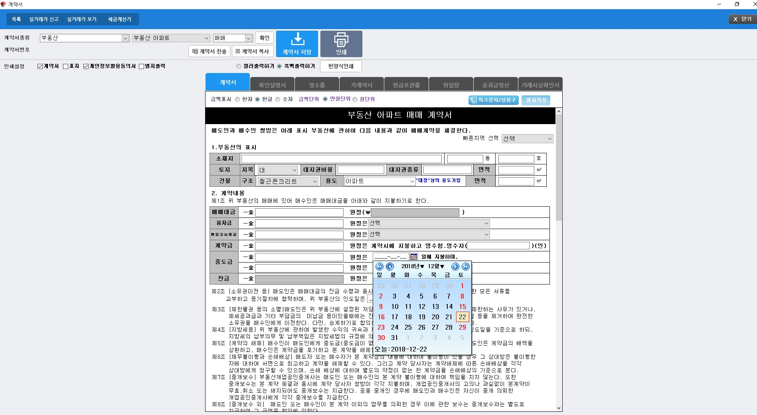
3
부동산 알터
계약서
사설 계약서라 분쟁시 공개의무 없음
일정관리 연동
전자계약서로 업그레이드 필요성

Slide 19

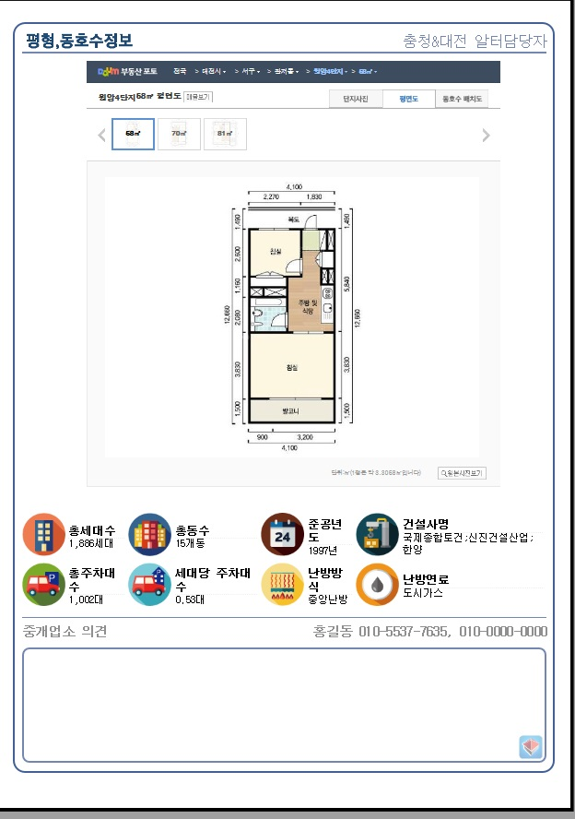
3
부동산 알터
상담관리
학군정보, 주변정보, 교통정보 등 활용
브리핑자료로 사용
아파트,상가,토지 등 모든 분류 가능
임장 후 부동산 방문 유도 가능
상담 후 연락 가능성 높아짐

Slide 20
감사합니다
WRITE YOUR NAME

